Slide 1
第六单元 辛亥革命与中华民国的建立
第11讲 辛亥革命与北洋军阀的统治
第19课 辛亥革命
第20课 北洋军阀统治时期的政治、经济与文化

Slide 2
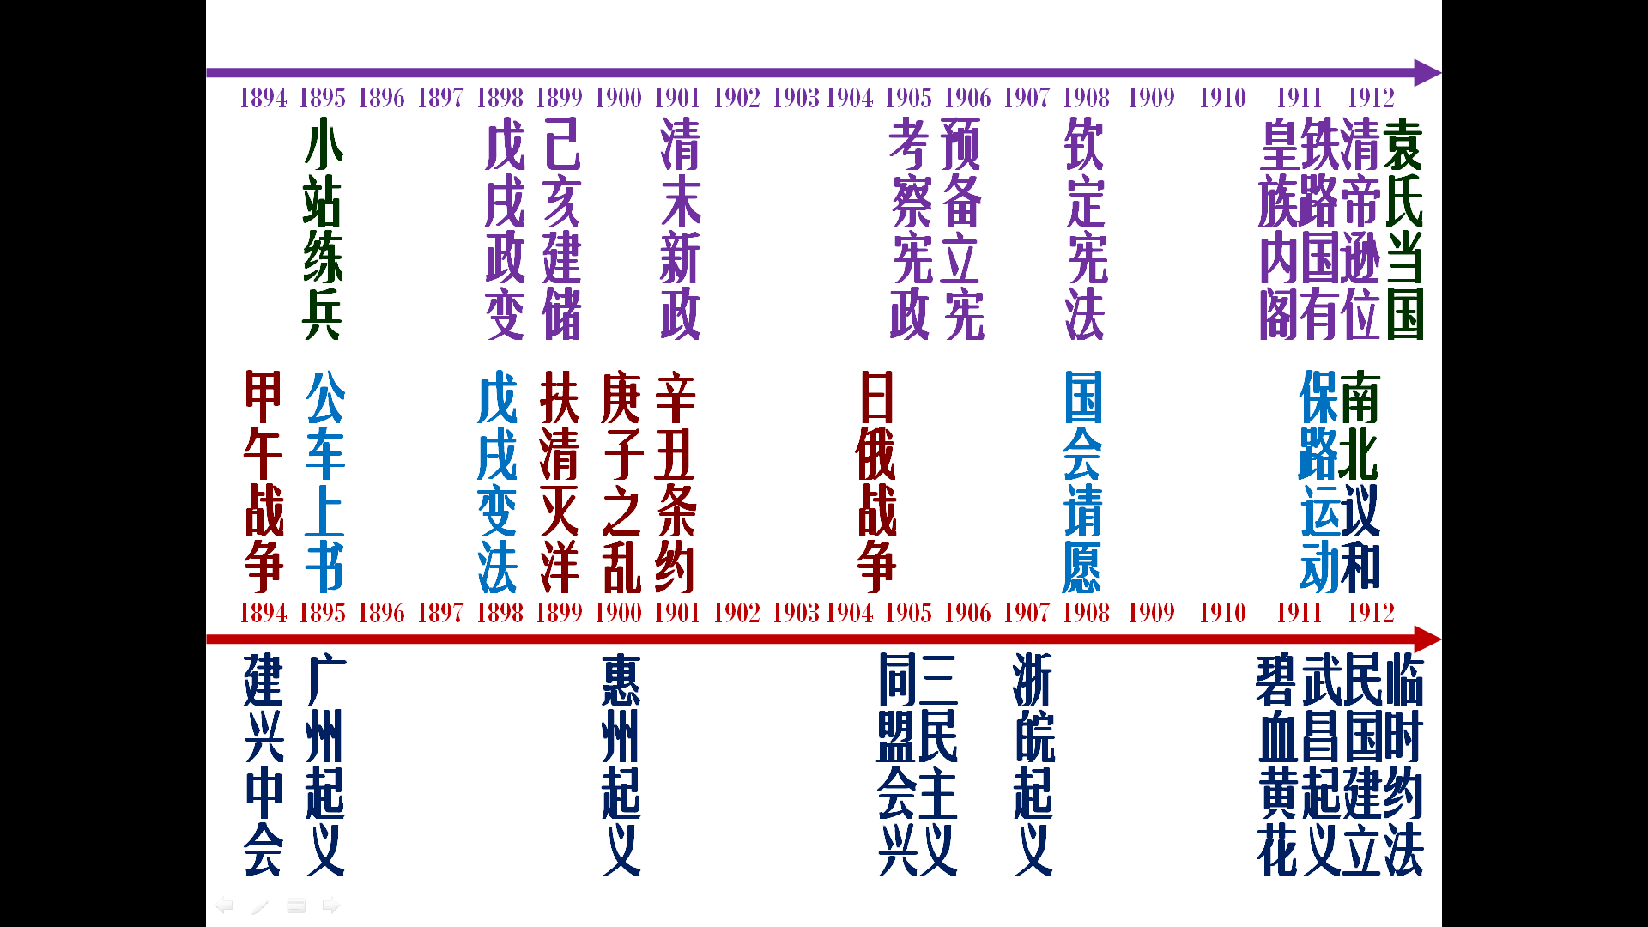

Slide 3
一 清末新政和“预备立宪”
背景
（1）《辛丑条约》签订后，遭受重创的清政府试图通过“新政”进行“自救”。
（2）根本目的：维护清王朝统治。
（3）直接目的：平定内乱、消除外患。
过程
1901年，清政府宣布实行“新政”；
1906年9月，清政府宣布预备立宪；
1908年8月，《钦定宪法大纲》；
1911年5月，清政府组织“皇族内阁”。

Slide 4
一 清末新政和“预备立宪”
清末新政的主要内容
改革官制，改总理衙门为外务部，新设商部、学部和巡警部等中央机构；
编练新军，拟在全国编练新军36镇，并要求各省设立督练公所；
倡导创办工商企业，颁布了一系列工商业规章和奖励实业办法；
推行教育改革，废除科举，兴办学堂，建立起一整套较为完整的学校制度。
腐败无能的权贵掌握政权，清政府不可能为中国找到真正的出路；
客观促进了资本主义发展，为资产阶级革命准备了条件（经济、阶级）

Slide 5
一 清末新政和“预备立宪”
影响
腐败无能的权贵掌握政权，清政府不可能为中国找到真正的出路；
使越来越多的人认识到：只有推翻清政府，中国才有希望；
“皇族内阁”的成立使立宪派人士转而支持革命；
客观促进了资本主义发展，为资产阶级革命准备了条件（经济、阶级）

Slide 6
二 辛亥革命——背景
结合19世纪末20世纪初中国社会的政治、经济、思想等诸多方面的变化分析辛亥革命的背景。
签订《辛丑条约》
民族危机加深
清末新政失败
统治危机加深
民族资本主义经济初步发展
经济基础
兴中会、同盟会成立
组织准备
革命派与改良派的论战，三民主义
思想准备
黄花岗起义等革命
军事准备

Slide 7
二 辛亥革命——背景
兴中会
时间地点：
性质：
主张：
影响：
1894年 檀香山
中国第一个资产阶级革命团体
推翻清朝专制统治，建立共和国
标志资产阶级民主革命运动的兴起
同盟会
时间地点：
性质：
宗旨：
机关刊物：
1905年 东京
第一个全国性质的资产阶级革命政党
驱除鞑虏，恢复中华，创立民国，平均地权
《民报》

Slide 8
二 辛亥革命——背景
【知识联系】三民主义
推翻清政府统治
（民族革命）
驱除鞑虏
恢复中华
民族主义
前提
推翻封建君主专制，建立资产阶级共和国 （政治革命）
创立民国
民权主义
核心
平均地权
民生主义
解决土地问题
（社会革命）
补充
性质：是当时最进步，最完整的资产阶级革命纲领。
作用：是辛亥革命的指导思想；推动了革命的发展
局限：未明确反帝、无彻底的民权和土地纲领
时代性
民主性
革命性
空想性

Slide 9
近代中国的两次思想论战
（1）维新派与守旧派的论战：第一点，要不要变法;第二点，要不要兴民权、设议院、实行君主立宪;第三点，要不要废八股、改科举和兴西学。论战实质：资产阶级思想与封建主义思想在中国的第一次正面交锋。
（2）革命派与改良派（保皇派）的论战：第一点，要不要以革命手段推翻清王朝。这是双方论战的焦点。第二点，要不要封建帝制，实行共和。第三点，要不要进行社会革命。

Slide 10
二 辛亥革命——武昌起义
武昌起义：1911年6月，四川保路运动
1911年10月10日，革命党人率先发难；
8小时——占领湖广总督府，黎元洪为都督；
1个月——全国十几个省相继宣布独立；
80天——中华民国建立。

Slide 11
二 辛亥革命——武昌起义
保路运动又称铁路风潮。1910年（宣统二年），英法德美四国银行团逼清政府订立借款修路合同。1911年5月9日，清政府为了向四国银行团借款用来镇压革命，在邮传大臣盛宣怀的策动下，宣布“铁路国有”政策，将已归商办的川汉、粤汉铁路收归国有。四川修筑铁路的股东，不仅来自绅士、商人、地主，还有农民，而且农民购买的股份占很大比例。清政府颁布 “铁路国有”政策以后，收回了路权，但没有退还补偿先前民间资本的投入，因此招致了四川各阶层，尤其是广大城乡劳动人民的反对，从而掀起了轰轰烈烈的保路运动。清政府为了镇压革命，不惜丧失国家主权，将铁路收归国有，且大肆派兵屠杀保路人士，通过此举，全国人民充分看清了清政府卖国求荣的本质。

Slide 12
二 辛亥革命——武昌起义
武昌起义总指挥吴兆麟说：“预收新军全体来归之效，非黎元洪资望不可。……借黎元洪之名以号召天下，一则使各省可表同情，二则使外人不敢轻视。”
部分政权掌握在立宪派，封建官僚手中。反映了革命派的妥协性、软弱性。
武昌起义的爆发却带有一定的偶然性，在此也未能坐镇有能够服众的领导。占领武昌城后，群龙无首。黄兴等有影响的同盟会领导人都不在武昌。文学社和共进会的领导人刘公、孙武等领导人或逃或伤。其他革命党人也资历尚浅，难以服众。没有领导核心，革命成果难以保持。
黎元洪非是传统腐朽的军人，精于军事，为人厚重，尚称开明，新军士兵和商界都有对他有好感。在考虑都督人选时，只注重“地方资望，为国内所推重”，而不甚计较其与革命的关系如何，立宪派或是封建官僚。在这种情况下，黎成了天然的都督人选。

Slide 13

二 辛亥革命——中华民国的建立
民国建立
时间：
总统：
国旗：
国都：
法律：
1912年1月1日
孙中山
五色旗
南 京
《中华民国临时约法》
清帝退位
1912年2月，清帝退位，帝制终结；
1912年3月，袁世凯在北京就任临时大总统，辛亥革命成果被窃取。

Slide 14
二 辛亥革命——中华民国的建立
《中华民国临时约法》体现的原则
材料一：中华民国之主权，属于国民全体。
主权在民
材料二：中华民国人民一律平等，无种族阶级宗教之区别。人民享有各项自由权。
自由平等
材料三：中华民国之立法权，以参议院行之。临时大总统代表临时政府，总揽政务。法院法官独立审判，不受上级官厅之干涉。
分权制衡
材料四：国务员(指国务总理及各部总长)辅佐临时大总统，负其责任。参议院对于临时大总统，认为有谍叛行为时，得以总员四分之三以上之出席，出席员三分之二以上可决弹劾之。
责任内阁

Slide 15
二 辛亥革命——中华民国的建立
内容：
体现了人民主权、自由平等、分权制衡等资产阶级民主思想
性质：
近代中国第一部资产阶级性质的民主宪法
目的：
限制袁世凯独裁，维护共和制度
意义：
具有反对封建专制制度的进步意义
是第一部具有资产阶级共和国性质的国家临时大法

Slide 16
二 辛亥革命——影响
有人说辛亥革命无疑是中国政治现代化进程中一个质的飞跃，有人评价辛亥革命是“有花无果恨悠悠”，你如何评价辛亥革命？
成功or失败
【解题分析】
对于影响或评价类，可从四种角度进行分析：
①辨证角度：积极和消极
②社会角度：政治、经济、思想等角度
③时间范畴：对当时和后世
④区域范围：对本地和世界

Slide 17
二 辛亥革命——影响
材料一：辛亥革命开创了完全意义上的近代民族民主革命……为中国革命的进步打开了闸门，使反动统治秩序再也无法稳定下来。
材料二：1915年，袁世凯公开复辟帝制，遭到全国人民的强烈反对，83天后被迫取消帝制。。
材料三：“中国处在大规模的工业发展的前夜，商业也将大规模地发展起来，再过五十年我们将有许多上海。”
材料四：辛亥革命后，民众都把辫子看成是甘心作清朝奴隶的标志，纷纷自行剪去；当时流行的服饰：中山装、西装、领带、皮鞋、礼帽……
材料五：正如列宁其时所预示："中国人民的革命斗争具有世界意义，因为它将给亚洲带来解放，使欧洲资产阶级的统治遭到破坏"。
政治：开始比较完整意义上的反帝反封建的民族民主革命
思想：民主共和观念深入人心
经济：促进民族资本主义经济的进一步发展
社会：革除旧风，促进社会生活的近代化
世界：对亚洲各国的民族解放运动产生了广泛的影响
辛亥革命对中国近代化的作用

Slide 18
二 辛亥革命——影响
材料一 凡革命以前所有满清政府与各国缔结之条约，民国均认为有效，至于条约期满而止……
材料二 民国三年，戴季陶遇见一个老农，因戴氏身着日本服装，老农遂问其国籍。戴称“予中华民国人也”。老农“忽作惊状，似乎不解中华民国为何物者”。当戴氏告诉老农“你也是中华民国人”时，老农茫然恍然，连声说：“我非革命党，我非中华民国人。”
材料三 鲁迅先生曾说，辛亥革命后，“我到街上走了一通，满眼都是白旗。然而貌虽如此，而骨子是依旧的，因为还是几个旧乡绅所组成的军政府。”
对列强抱有幻想，不敢公开反帝
民主思想传播的范围十分有限，群众基础薄弱
未完成反帝反封建的革命任务

Slide 19
三 北洋军阀的统治
1895年，袁世凯开始为清政府编练新式陆军。后来，逐渐形成了一个以他为首的军事集团。由于袁世凯长期担任北洋大臣、直隶总督，这个军事集团通常被称为北洋军阀。北洋军阀执政时期的政府被称为北洋政府，从1912年开始到1928年结束。
1912年
1916年
1928年
袁世凯统治时期
军阀割据时期

Slide 20
三 北洋军阀的统治——袁世凯复辟帝制
1.1912年3月10日，袁世凯北京就职，标志着北洋军阀统治的建立。
2.破坏国会选举，刺杀宋教仁。
3.逼选总统，解散中国国民党。
4.废除《中华民国临时约法》，颁布《中华民国约法》，规定总统可连选连任。
5.投靠帝国主义，签订“中日民四条约”
6.袁世凯复辟帝制
1915年12月，改中华民国为“中华帝国”；
定年号“洪宪”，史称“洪宪帝制”。
1916年元旦，举行登基大典。

Slide 21
三 北洋军阀的统治——袁世凯复辟帝制
二次革命
1913年3月20日，国会开会前夕，国民党代理理事长宋教仁被杀。4月，袁世凯又非法签订善后大借款，准备发动内战，消灭南方革命力量。孙中山看清袁世凯的反动面目，从日本回国，力主武装讨袁。
护国运动
(1)起因：袁世凯倒行逆施，遭到举国反对。
(2)经过：1915年12月25日，唐继尧、蔡锷、李烈钧在云南独立，不少省份积极响应，宣布独立，脱离袁世凯政府。
(3)结果：袁世凯被迫取消帝制；恢复中华民国年号。

Slide 22
三 北洋军阀的统治——军阀割据
派系 | 代表 | 支持国 | 占据区域
直系 | 冯国璋 | 英美 | 直隶及长江中下游的苏、赣、鄂等省
皖系 | 段祺瑞 | 日本 | 据有皖、浙、闽、鲁、陕各省
奉系 | 张作霖 | 日本 | 占据东北三省
军阀割据，
分崩离析，
政局动荡，
人民困苦。
（1）军事上的混战： 直皖战争、两次直奉战争
（2）政治上的争权：府院之争和张勋复辟
（3）外交上的参战：一战期间对德宣战

Slide 23
三 北洋军阀的统治——军阀割据
府院之争和张勋复辟
（1）背景：段祺瑞出任国务总理，重新召开国会。在是否参加第一次世界大战对德国宣战问题上，黎元洪（总统府）段祺瑞（国务院）斗争激烈。
（2）结果：张勋率兵入京，解散国会，拥护溥仪复辟帝制。复辟闹剧仅12天即告失败。
护法运动
孙中山：
“顾吾国之大患，莫大于武人之争雄，南与北如一丘之貉。 ”
（1）背景：段祺瑞公然破坏《临时约法》，拒绝恢复国会。
（2）经过：南下议员组成非常会议，成立“中华民国军政府”
（3）结果：南北军阀议和，孙中山辞去大元帅之职。

Slide 24
三 北洋军阀的统治
北洋军阀统治下中国政治斗争的焦点是什么？
其实质是什么？
捍卫民主共和的斗争都以失败告终，说明了什么问题？
1.焦点是民主共和与封建专制的斗争；
2.实质是资本主义与封建主义之间的斗争；
3.斗争的结果说明：说明资产阶级因为阶级局限性，不能领导中国革命取得胜利，资产阶级共和国的方案不符合中国的国情。时代呼唤新的领导阶级和新的道路。

Slide 25
三 北洋军阀的统治
民国初年民主共和之路艰难曲折的原因是什么？
政治：长期封建专制统治的影响；
经济：小农经济占主导，资本主义经济发展不充分；
思想：传统思想根深蒂固。

Slide 26
四 中华民国——民族资本主义经济的发展
民族资本主义是指近代中国在官僚资本和外国资本经济之间产生并存在的，由中国民间投资，使用机器生产的工商业企业。
发展水平
4
6
5
3
7
2
8
1
9
1840
1860
1880
1900
1920
1940
1960
年代

Slide 27
四 中华民国——民族资本主义经济的发展
时期 | 发展概况 | 原因
19世纪70年代
甲午战后
民国初期
国民政府前期
抗日战争时期
解放战争时期
建国之后
产生
初步发展
短暂春天
较快发展
日益萎缩
陷入绝境
重获新生

Slide 28
四 中华民国——民族资本主义经济的发展
19世纪70年代
民资产生
①鸦片战争后，列强商品倾销，自然经济开始瓦解；
②洋务企业的诱导；
③外资企业的利润刺激。

Slide 29
四 中华民国——民族资本主义经济的发展
19世纪90年代
民资初步发展
甲午战后
①外资资本输出刺激自然经济进一步解体
②清政府放宽民间设厂的限制，成立商务部
③实业救国思潮
④收回利权运动

Slide 30
四 中华民国——民族资本主义经济的发展
民国初期（一战期间）
快速发展（短暂春天）
原因
①民国建立，民族资产阶级地位提高，激发热情
②民国政府发展经济的政策
③群众性爱国反帝运动
④一战期间列强放松对华经济侵略
表现
影响

Slide 31
四 中华民国——民族资本主义经济的发展
先天不足、后天畸形，发展艰难，道路曲折。
①资金较少，规模较小；
②主要分布在沿海地区和通商口岸，分布地域不均衡；以轻工业为主，行业分布不平衡；
③发展受封建主义、外国资本、洋务企业的压制而艰难曲折；
④民族工业与外国资本、洋务企业既有矛盾又有依赖关系。
近代中国民族工业发展的启示

Slide 32
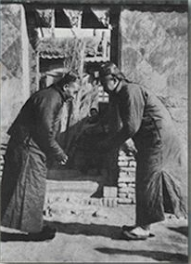
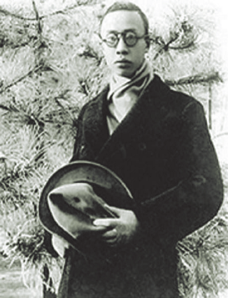
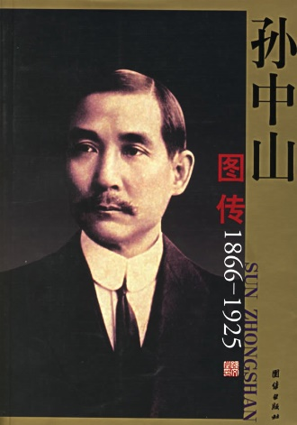
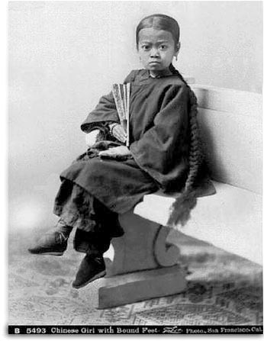
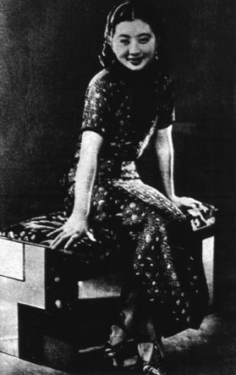
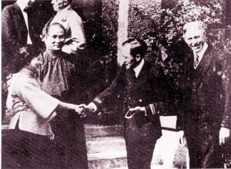
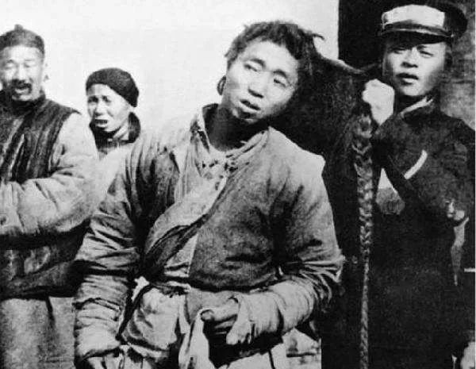
四 中华民国——社会生活新气象
改良服饰、革除传统的陋习、倡导文明的风俗和礼仪
改良服饰
禁缠足，倡女权
剪发辫，易服饰
改称谓，废跪拜
方向：追求民主、平等、自由、文明、进步

Slide 33
四 中华民国——新文化运动
(1)时间：
1915年《青年杂志》——1919年五四运动
(2)背景：
政治
经济
思想
直接
帝国主义加紧侵略；袁世凯复辟帝制；
一战期间中国民族资本主义的黄金发展；
西方启蒙思想进一步传入；民主共和观念深入人心；
袁世凯掀起尊孔复古逆流
新文化运动时期是一个新旧交替的时期

Slide 34
四 中华民国——新文化运动
(3)概况：
①兴起标志：
②代表人物：
③指导思想：
④活动基地：
⑤主要阵地：
1915年陈独秀在上海创办《青年杂志》
陈独秀、李大钊、鲁迅、胡适
西方的民主和科学思想、达尔文的进化论
北京大学
办学方针：思想自由，兼容并包
《新青年》

Slide 35
四 中华民国——新文化运动
（4）内容
①提倡民主和科学，反对专制和迷信（核心）
民主：指民主制度和民主思想
科学：指近代自然科学法则和科学精神；
②提倡新道德，反对旧道德
旧道德：指孔子学说为代表的儒家传统道德,其核心内容是三纲五常。
新道德：指男女平等、个性解放等资产阶级道德行为规范。
③提倡新文学，反对旧文学
提倡白话文，反对文言文

Slide 36
四 中华民国——新文化运动
（5）性质
一场资产阶级的反封建的思想解放运动、文学革命。
（6）评价
积极 ：
辛亥革命的延续、
打击专制主义、动摇传统礼教、
促进思想觉醒、
促进马义传播、推动五四发生
消极 ：
不能用辩证观点看待东西方文化
局限在知识分子的圈子，缺乏广泛的群众基础。

Slide 37
四 中华民国——新文化运动
如何理解新文化运动中的“新”？
(1)新领导：
新文化运动的领导者是资产阶级的激进派。
(2)新经济基础：
中国民族资本主义的黄金时期。
(3)新指导思想：
前期是西方的民主和科学及达尔文的进化了，后期是社会主义思想
(3)新内容：
前期宣传民主和科学；后期宣传马克思主义
(4)新成果：
从根本上动摇了封建思想的统治地位，人民的思想得到空前解放。

Slide 38
近代中国思想解放潮流的特点
新文化运动的倡导者为什么要提出“打倒孔家店”的口号？
你认为应如何评价“打倒孔家店”这一口号？
原因：
儒家传统道德是维护君主专制的理论基础；
袁世凯破坏民主，掀起“尊孔复古”逆流。
评价：
①实质上是对统治中国几千年的封建专制思想核心（儒家思想）的批判
②对反对袁世凯的封建专制独裁，有进步意义；
③全面否定了中国传统儒家文化是偏激的、片面的，容易造成民族虚无主义或全盘西化

